Slide 1

Технические сервисы проектно-расчётного центра
26

Slide 2

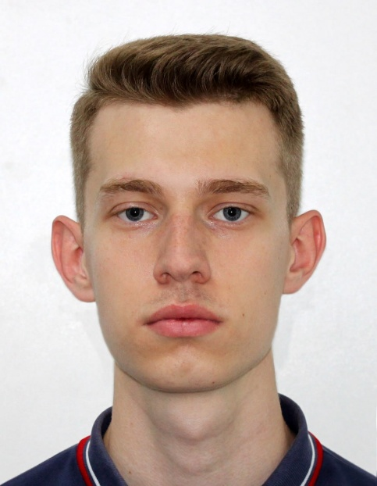
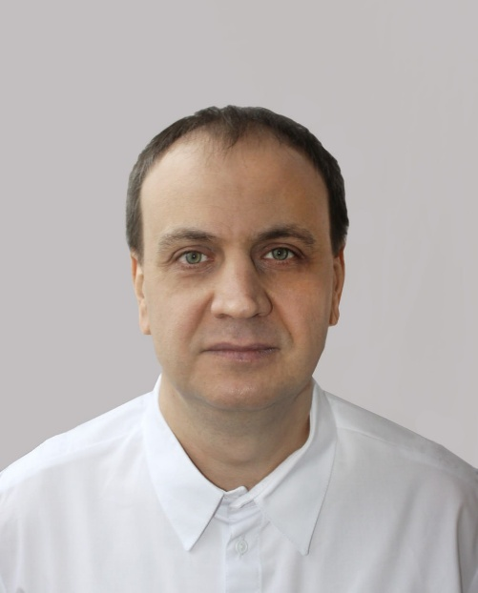
Знакомство
Толстов Алексей
Руководитель направления
Цифровые инструменты
Покас Олег
Менеджер IT-проектов
Дудин Максим
Руководитель направления Расчеты, ПРЦ
tolstov@tn.ru
+ 7 906 403 75 20
pokas@tn.ru
+ 7 961 075 73 93
dudin.maksim@tn.ru

Slide 3

Сегодня в программе
Сервисы выполнения расчётов и проектирования.
Онлайн-калькуляторы.
BIM проектирование.
Альбомы технических решений.

Slide 4
Сервисы по выполнению расчётов и проектированию

Slide 5
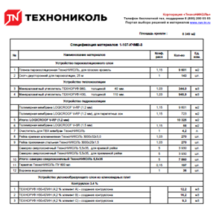
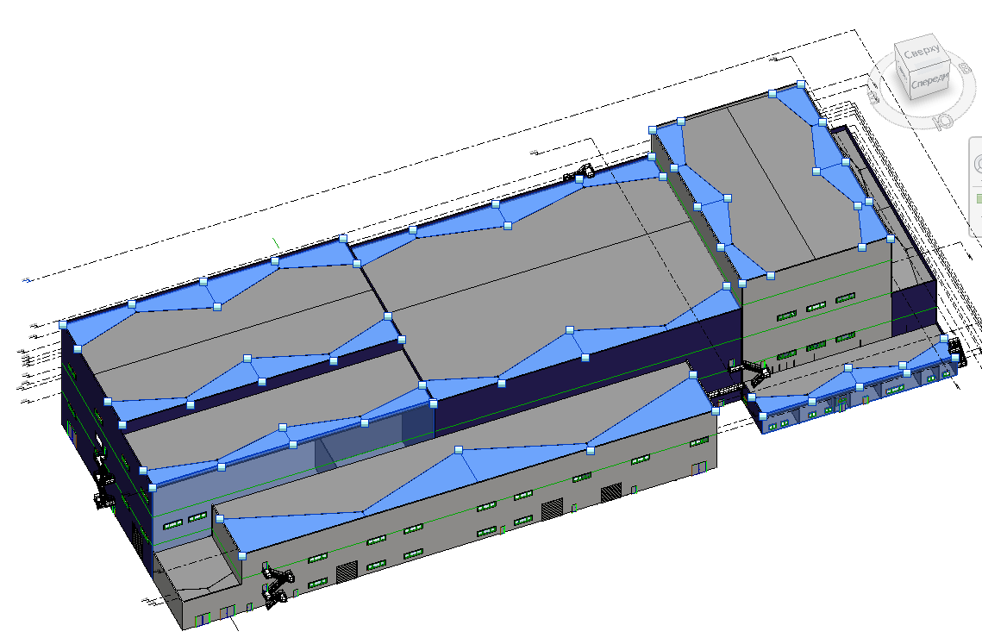
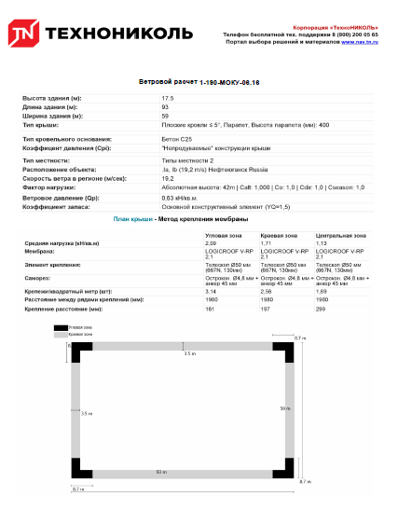

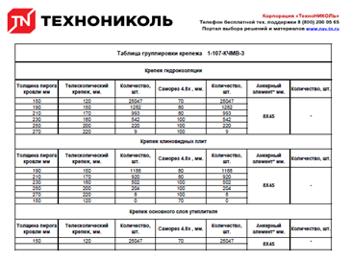
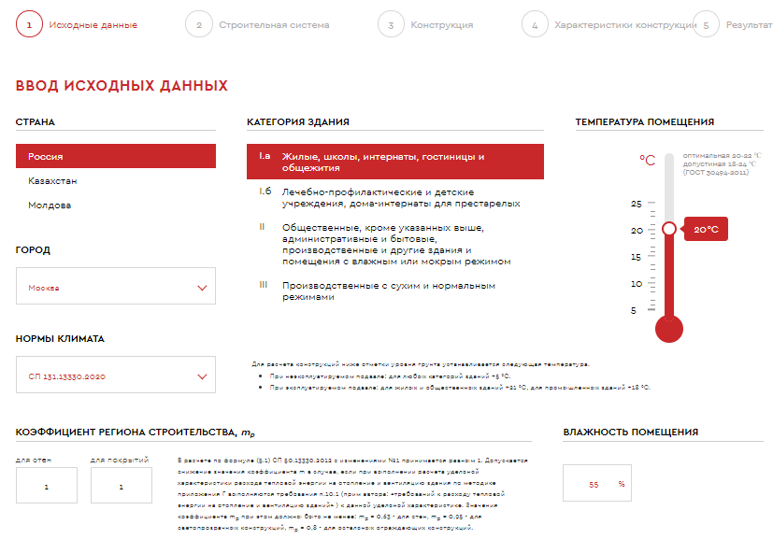
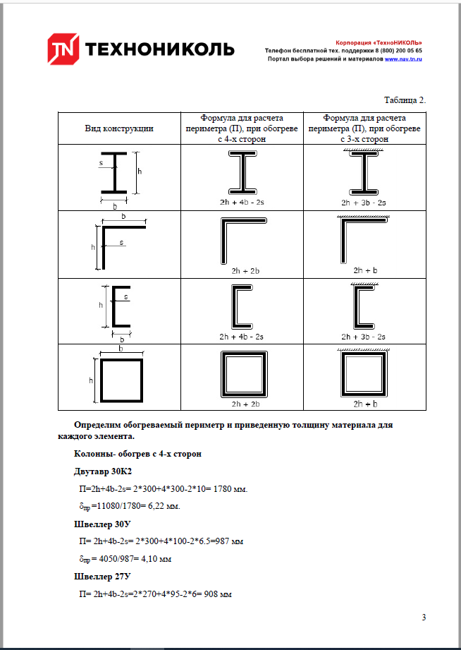
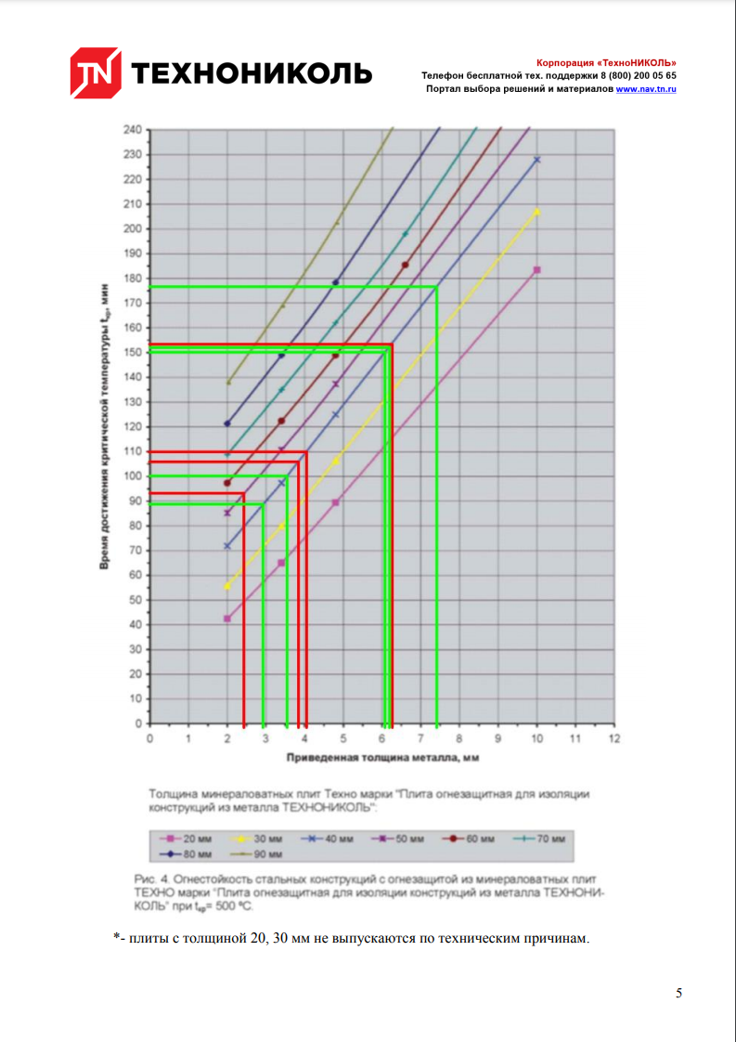
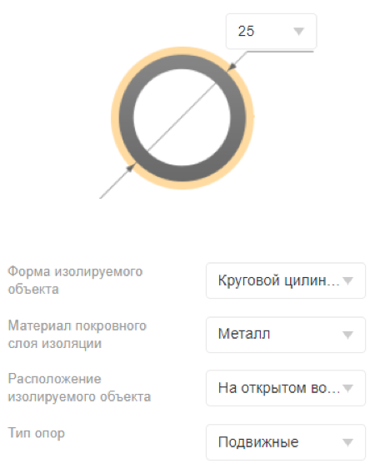
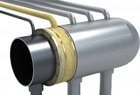
Расчёты и проектирование типы выполняемых расчётов
Расчет количества материалов ТЕХНОНИКОЛЬ
Расчет клиновидной изоляции и схемы раскладки
Расчет ветровой нагрузки на плоскую кровлю
Расчет датчиков
снеговой нагрузки
Теплотехнические расчеты ограждающих конструкций
Подбор толщины огнезащиты и определение ее количества
Расчет технической изоляции

Slide 6

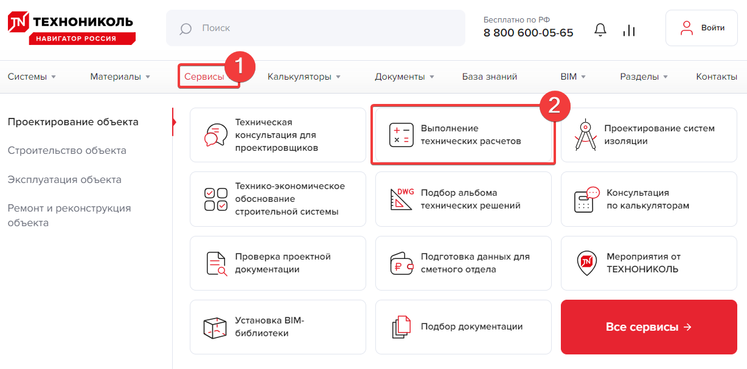
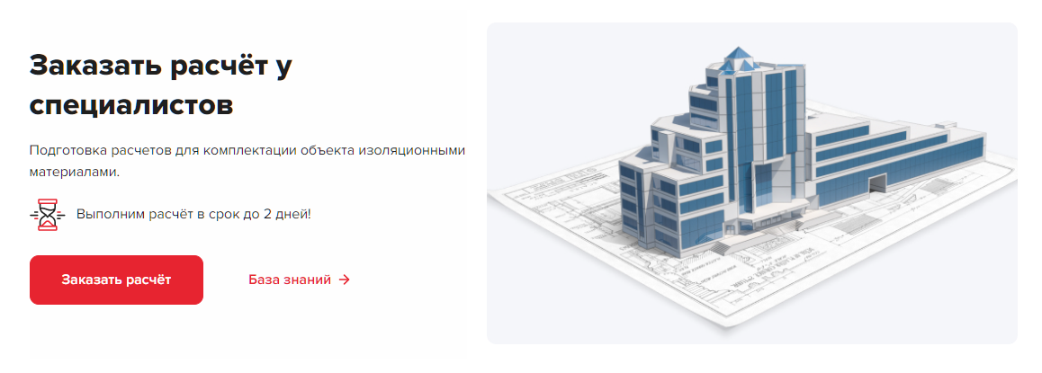

Расчёты и проектирование как воспользоваться сервисом
https://nav.tn.ru/services/proektno...

Slide 7
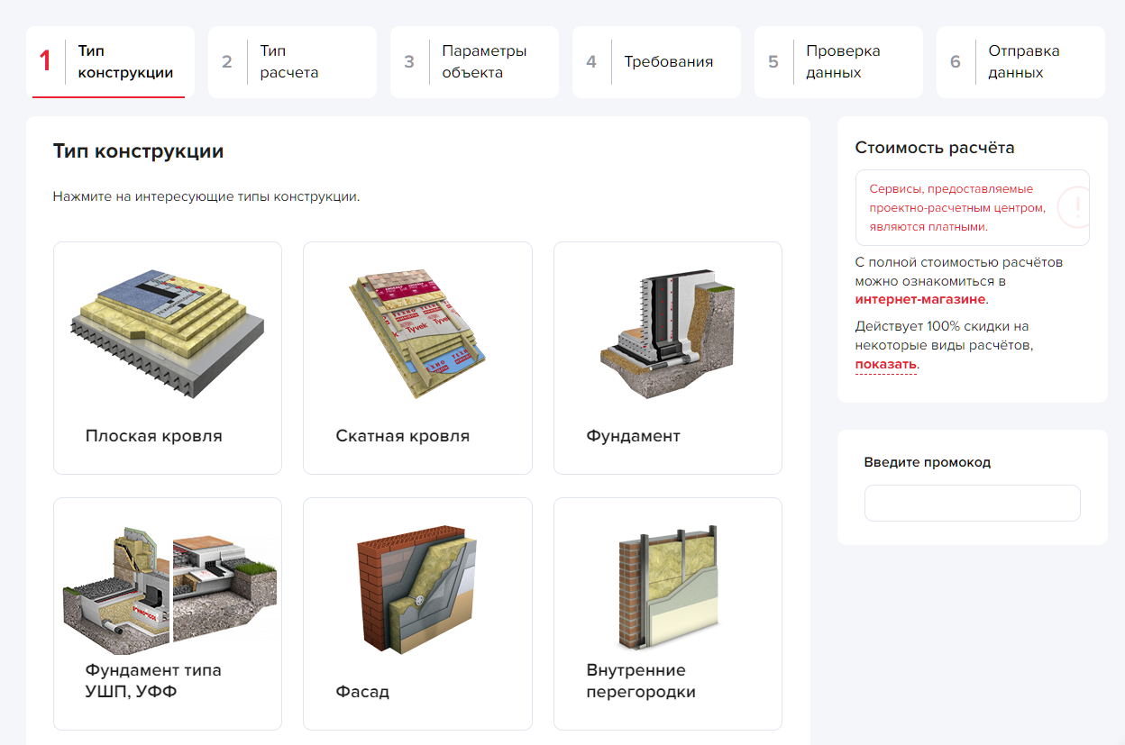
Расчёты и проектирование заказать расчёт
Определяем типы конструкций, по которым требуется выполнить расчет материалов;

Slide 8
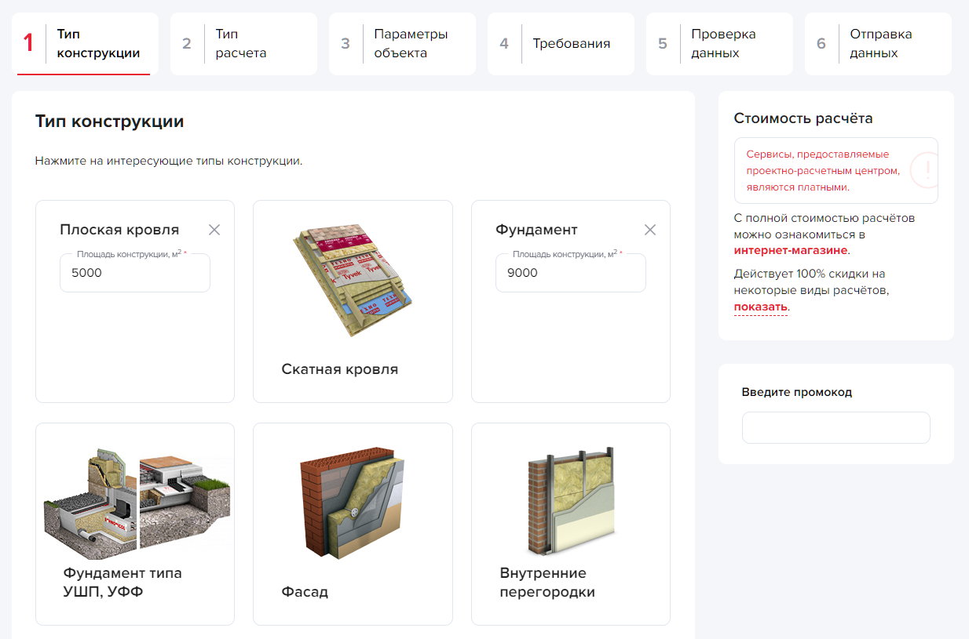

Расчёты и проектирование заказать расчёт
Заполняем ориентировочные площади конструкций;
И переходим на следующий шаг.
Важно понимать, что на все расчеты ПРЦ существуют определённые лимиты.!
Что бы подробно узнать о всех лимитах нужно выбрать ссылку показать.

Slide 9
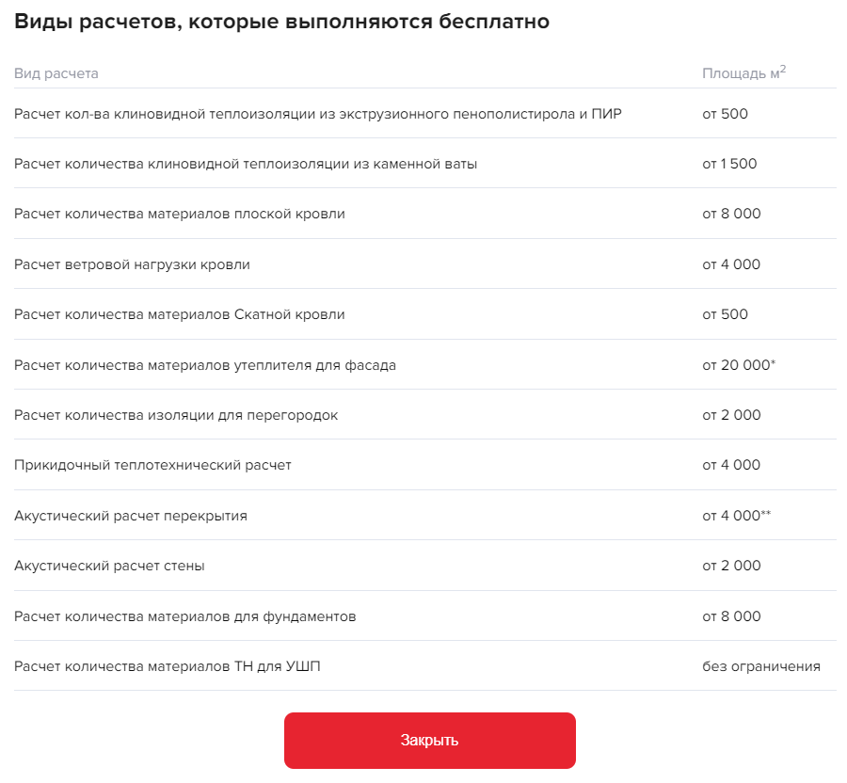
Расчёты и проектирование заказать расчёт
Если указанная площадь больше или равна лимитам, установленными правилами расчета, то можно дальше продолжить заполнять заявку;

Slide 10
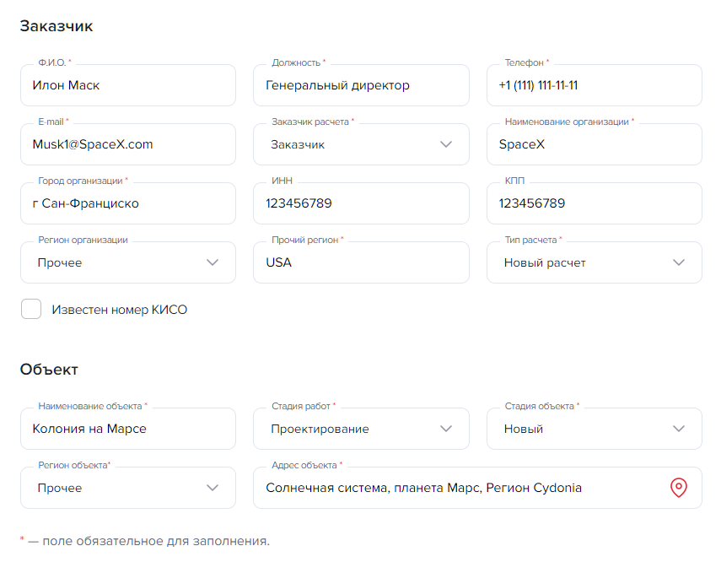
Расчёты и проектирование заказать расчёт
При повторном заполнении данных по заявке на 3 шаге, не потребуется вводить данные по заказчику и организации. Эта информация сохраняется в cookie вашего браузера;
По окончанию заполнения заявки на вашу почту придет сообщение с информацией по запросу;
Срок выполнения расчета составляет 2-3 рабочих дня.
При оформлении заявки на перерасчет потребуется шифр расчета в формате (указывается в названии и титульных листах, например 16-1656(3)-МПККИ-01.24)
Обязательно наличие КИСО

Slide 11
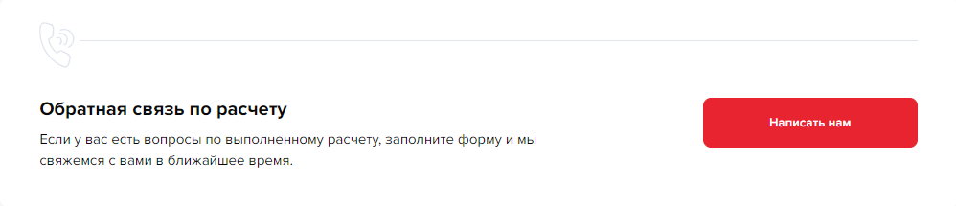

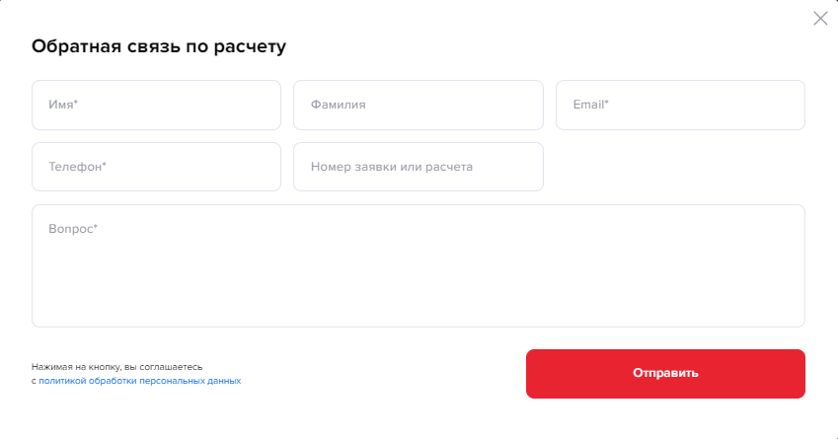
Расчёты и проектирование заказать расчёт
Казанцев Михаил
Тел.: +7-910-240-29-56
m.kazantsev@tn.ru
Дудин Максим
Тел.: +7-903-375-95-11
dudin.maksim@tn.ru
https://nav.tn.ru/services/design/

Slide 12
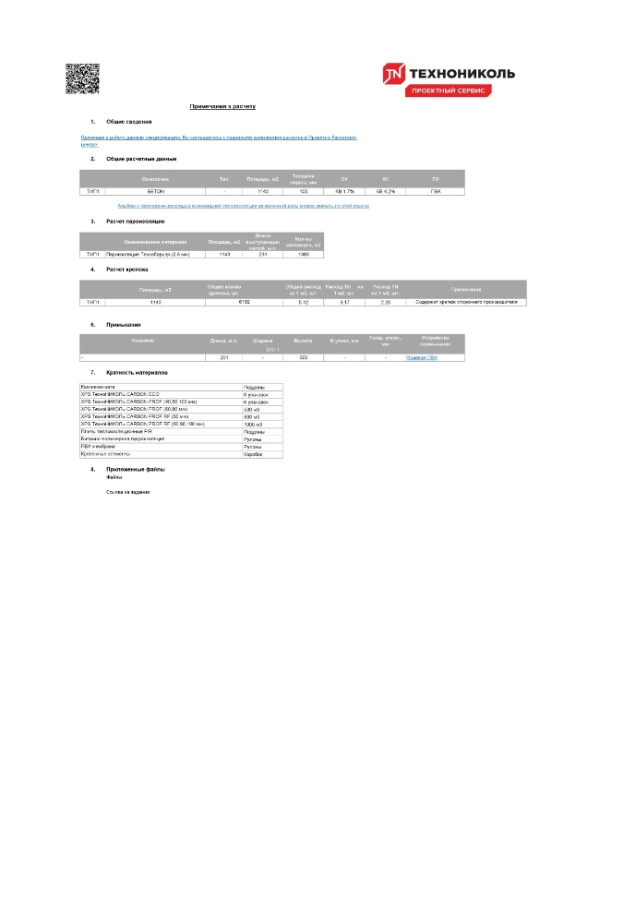
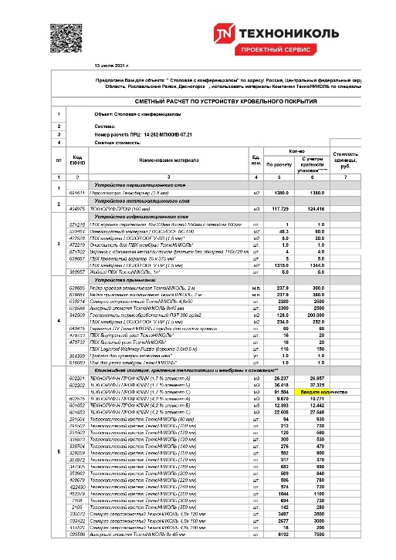
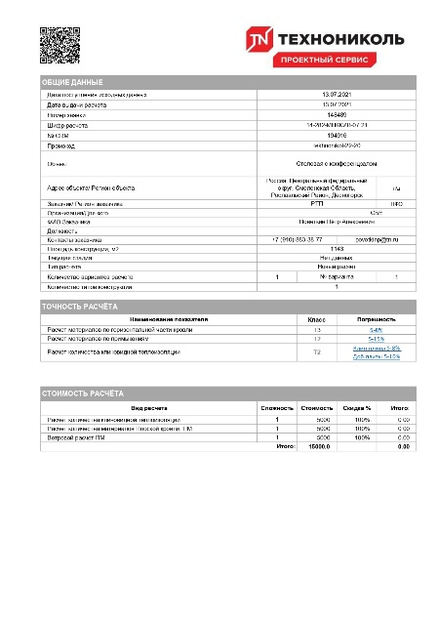


Расчёты и проектирование пример расчёта плоской кровли
Титульный лист содержит информацию о номере расчета и исполнителе;
На общих данных отображена информация по заказчику, объекту, точности выполнения расчета и его стоимости;
Общая спецификация содержит итоговую информацию по количеству материалов;
Лист примечания дает расшифровку по всем решениям, принятым в расчете.
https://nav.tn.ru/knowl...

Slide 13
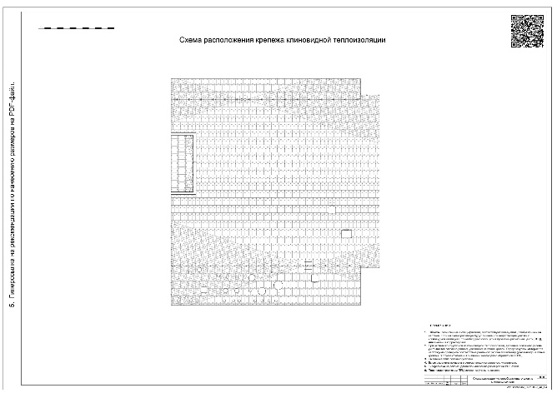
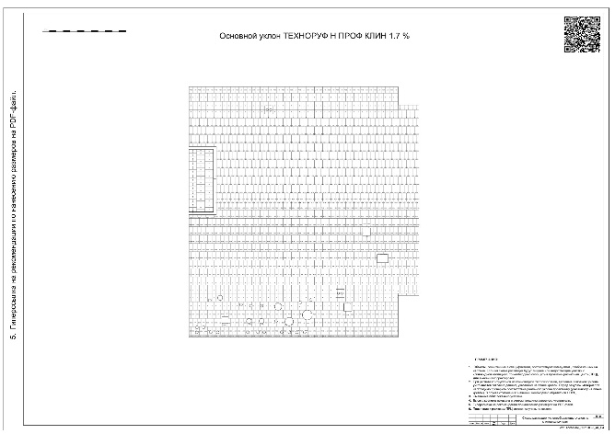
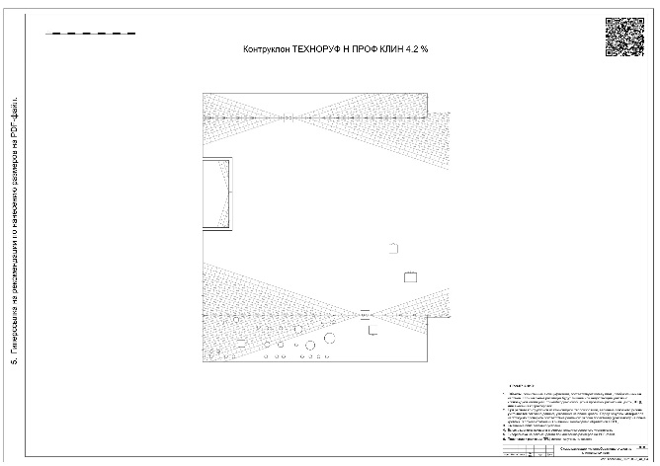
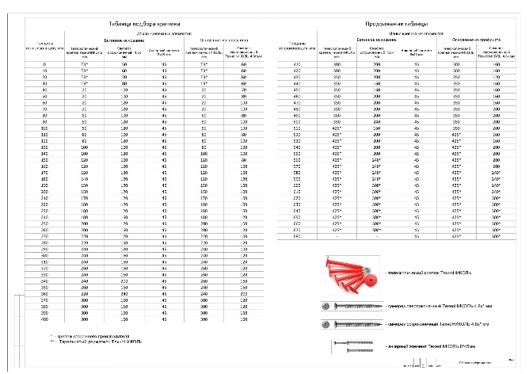
Расчёты и проектирование раскладка клиновидной изоляции
https://nav.tn.ru/knowl...
Notes:
Рассказать про как чтиата чертеж на живом примере

Slide 14
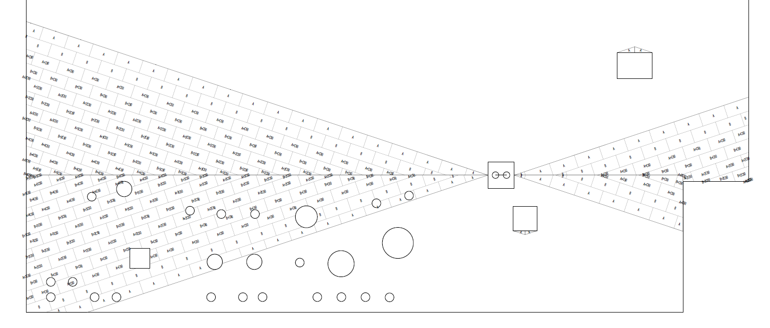

Расчёты и проектирование раскладка клиновидной изоляции
Для определения размеров контруклонов на каждом чертеже есть масштабная линейка, относительно которой можно определить необходимые размеры;
Если используете Adobe Acrobat Reader DC, то недостающие размеры можно посчитать и достроить в программе.
https://nav.tn.ru/knowl...

Slide 15
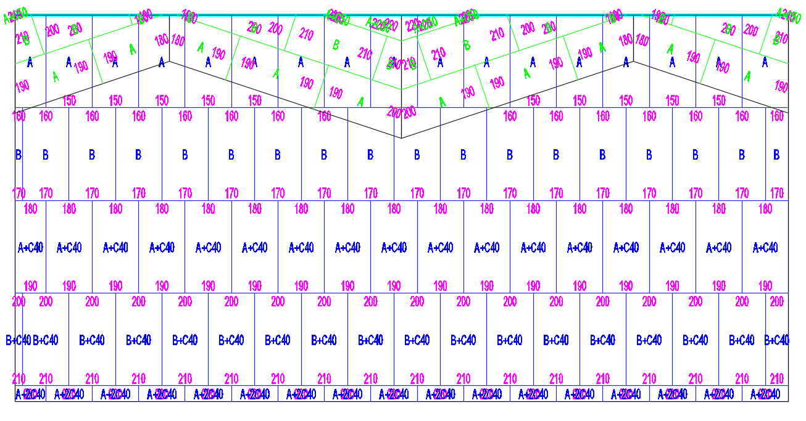
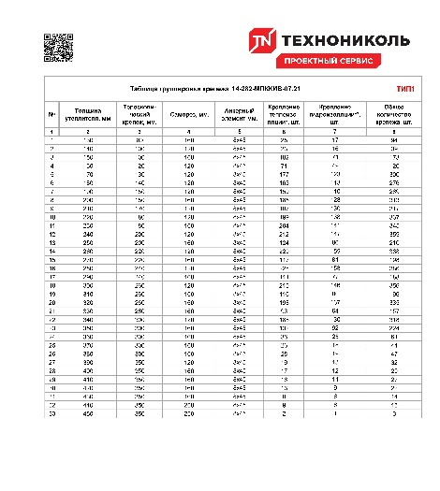
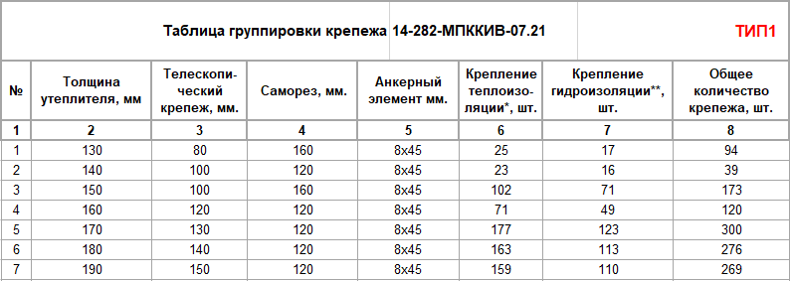
Расчёты и проектирование подбор крепежа
Крепеж подбираем на основе «Схемы крепежа» и «Таблицы подбора крепежных элементов».

Slide 16
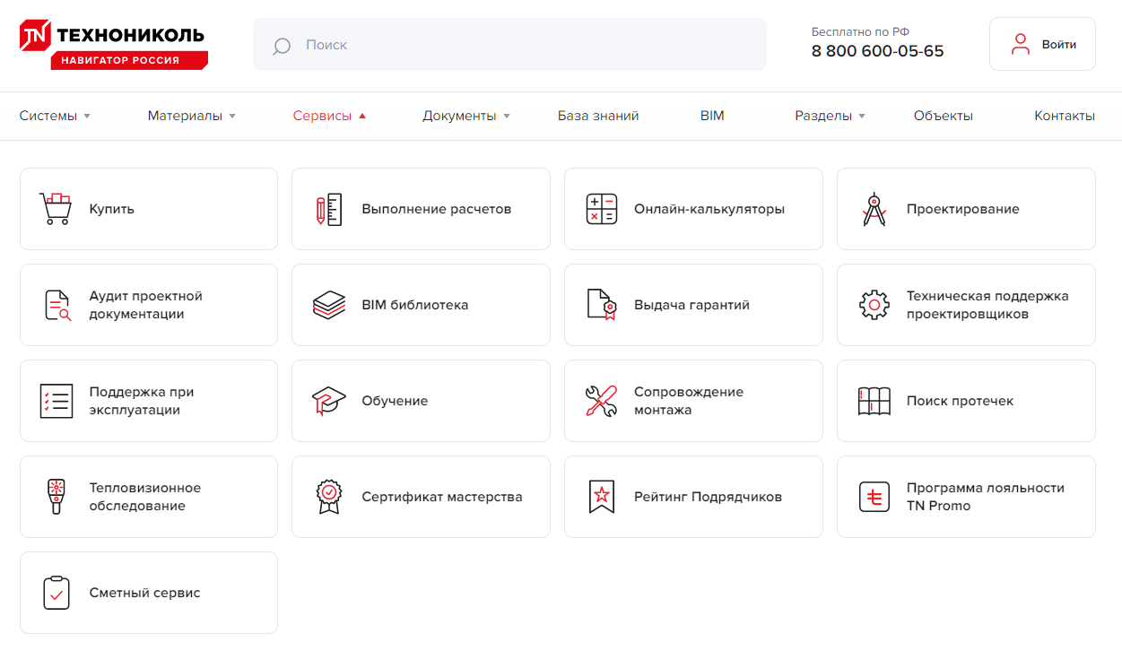
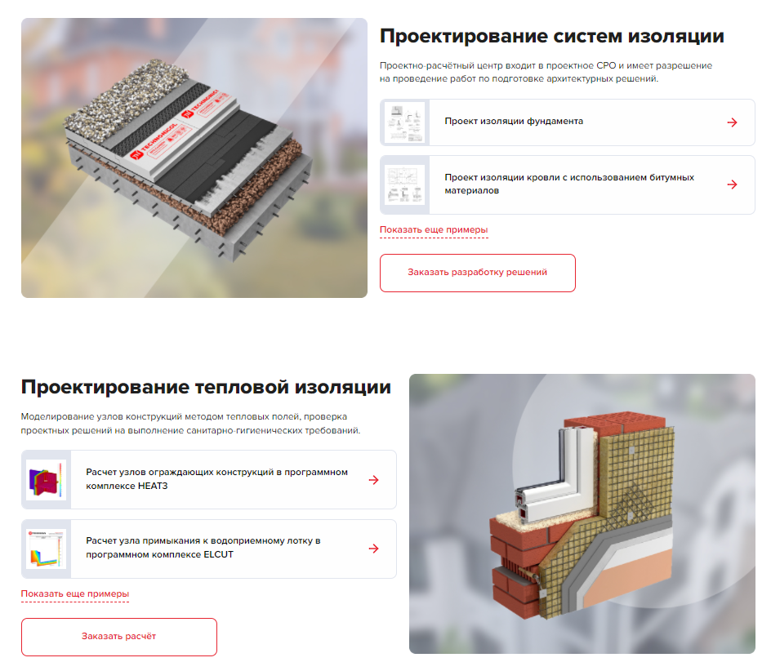
Расчёты и проектирование как заказать сервис проектирования
1
2
https://nav.tn.ru/services/design/

Slide 17
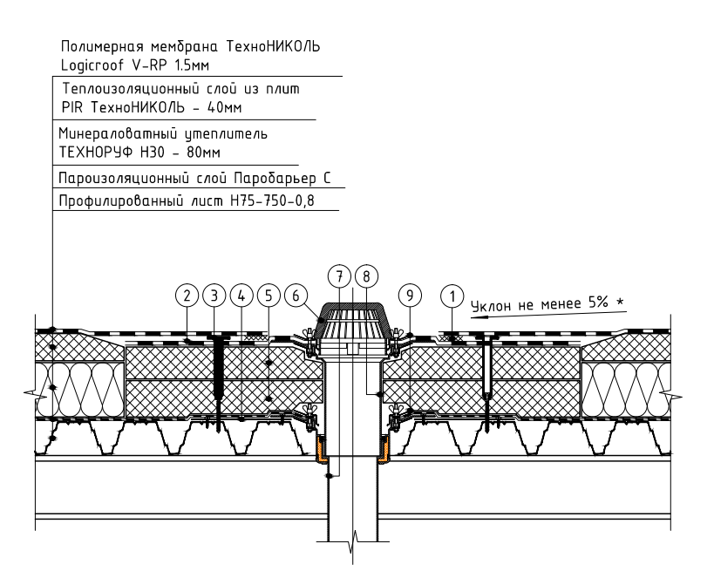
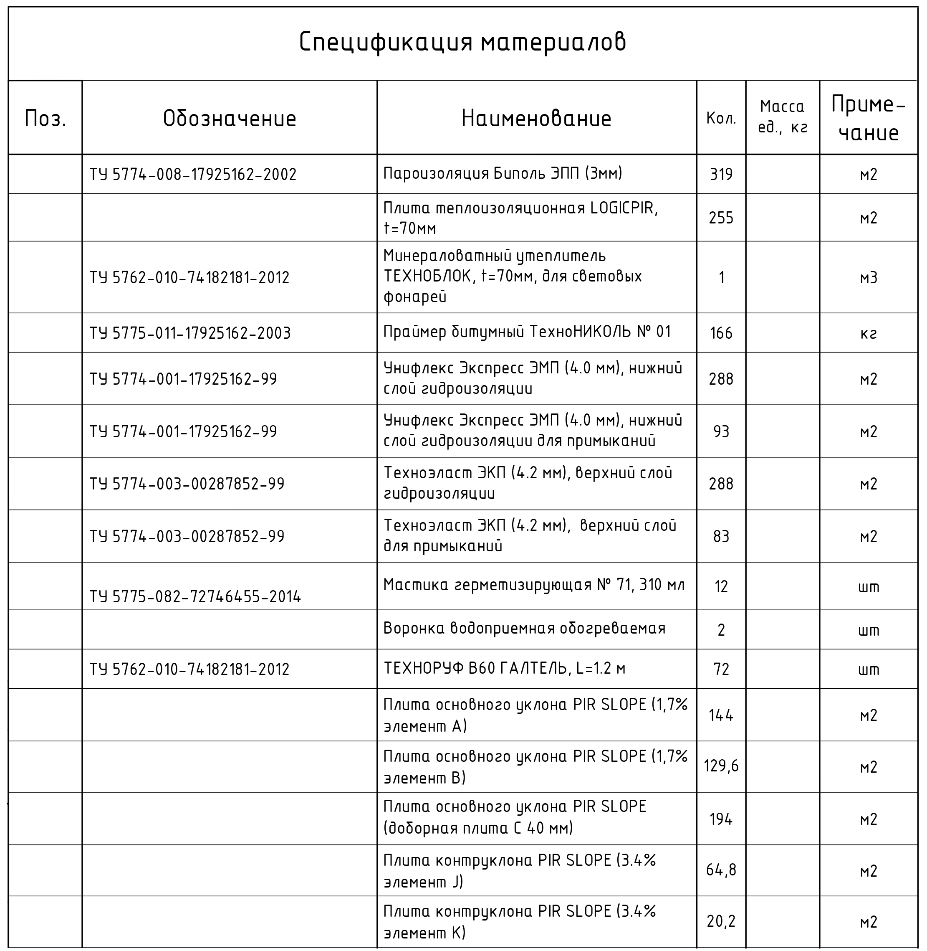
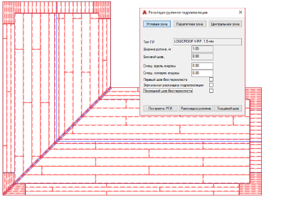
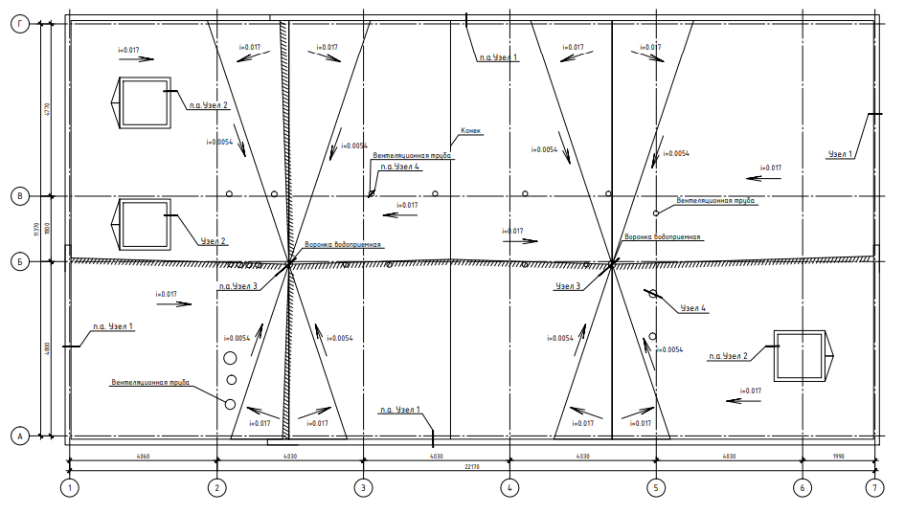
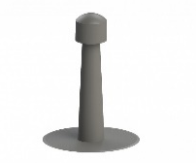

Расчёты и проектирование проектирование систем изоляции
Разработка узлов примыканий для объекта
Расчет ветровой нагрузки на плоской кровле
Расчет материалов ТЕХНОНИКОЛЬ и оформление их в спецификации
Разработка схемы раскладки мембраны на кровле
Разработка схемы установки аэраторов
Для выполнения данного сервиса требуется согласование с СБЕ.

Slide 18
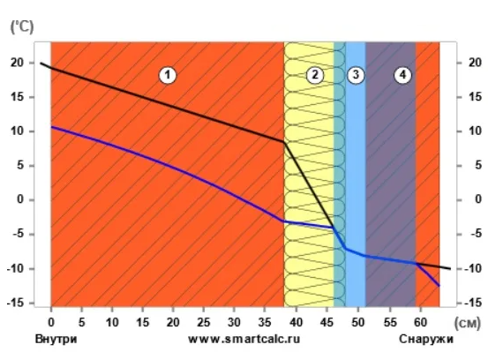
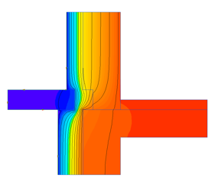
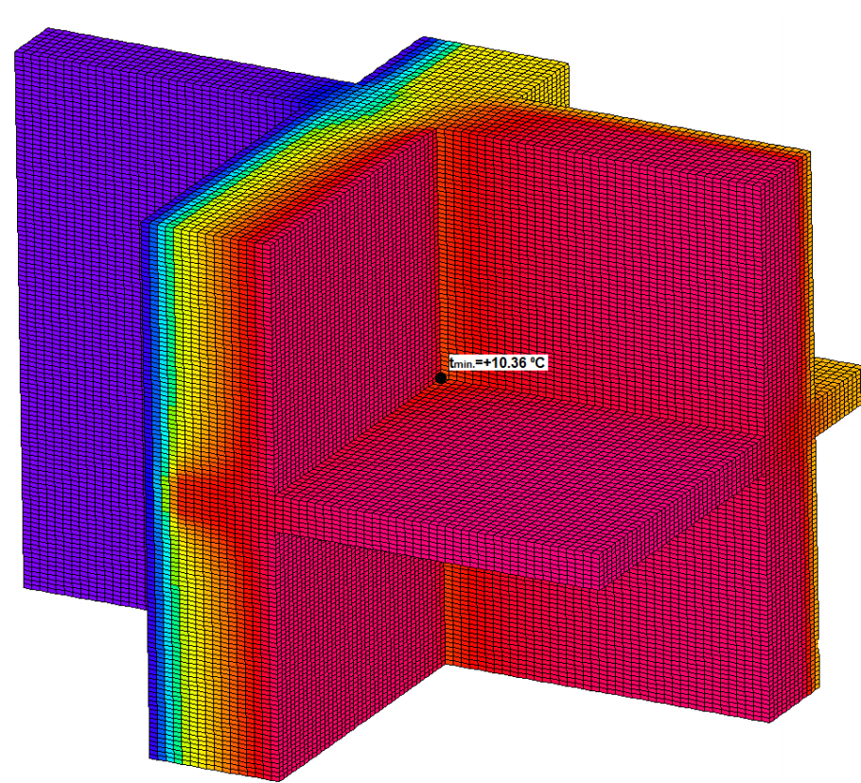
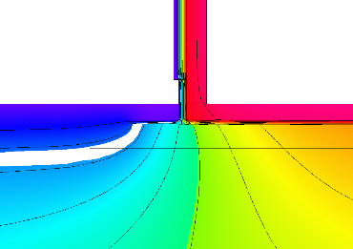
Расчёты и проектирование проектирование тепловой изоляции
Определение толщины утеплителя по СП 50.133330
Расчет влагонакопления конструкции по СП 50.133330
Определение температуры в заданной точке
Стационарные расчеты тепловых полей (условие санитарно- гигиенические)
Нестационарные расчеты тепловых полей (параметры утепление отмостки)
Для выполнения данного сервиса требуется согласование с СБЕ.

Slide 19
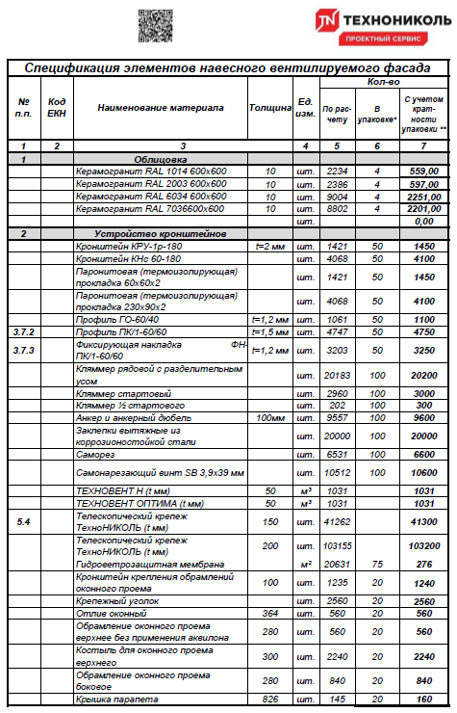
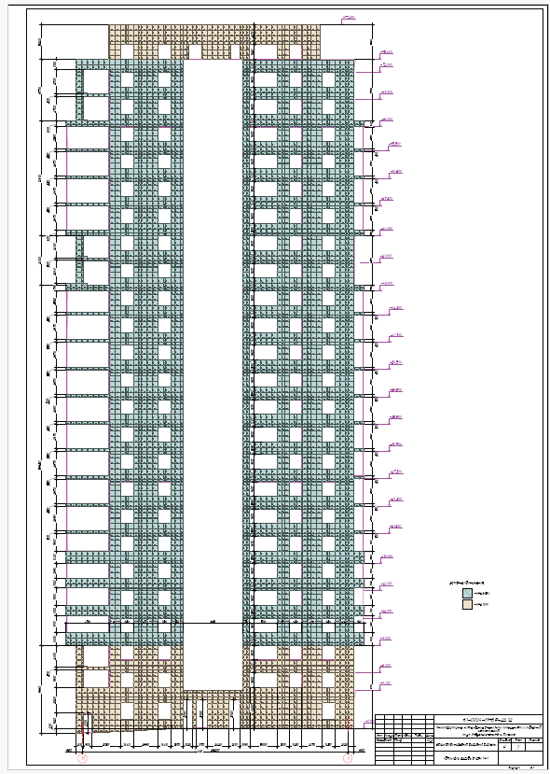
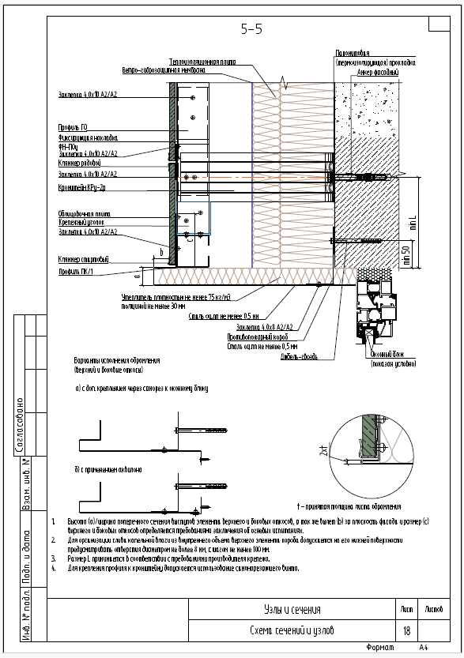
Расчёты и проектирование расчёты и проектирование нвф
Попов Александр
Тел.: +7-919-230-00-93
popov.ai@tn.ru
https://nav.tn.ru/knowl...

Slide 20
Онлайн-калькуляторы

Slide 21
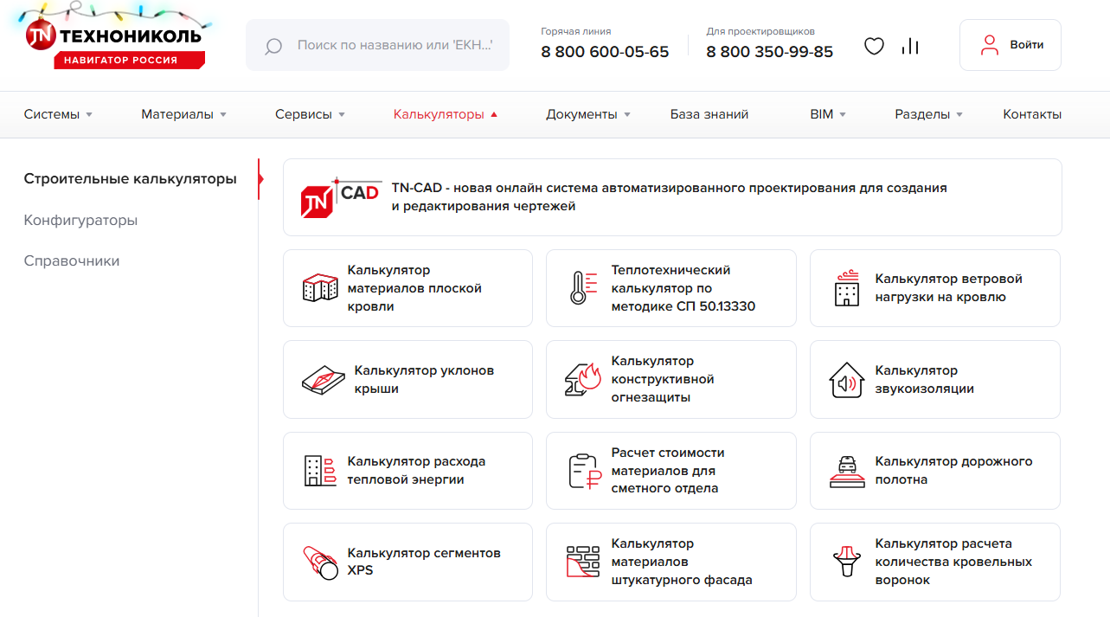

Онлайн-калькуляторы где найти?
Разработана отдельная страница: Калькуляторы
https://nav.tn.ru/calculators/

Slide 22

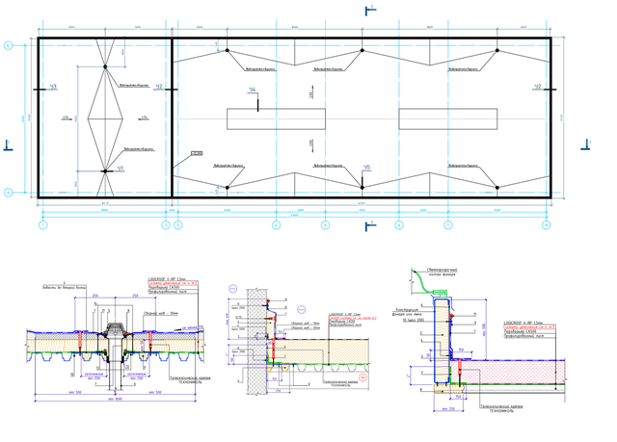
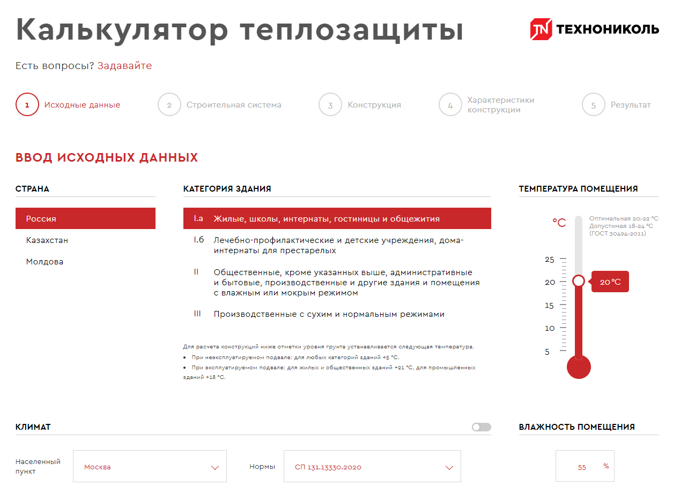
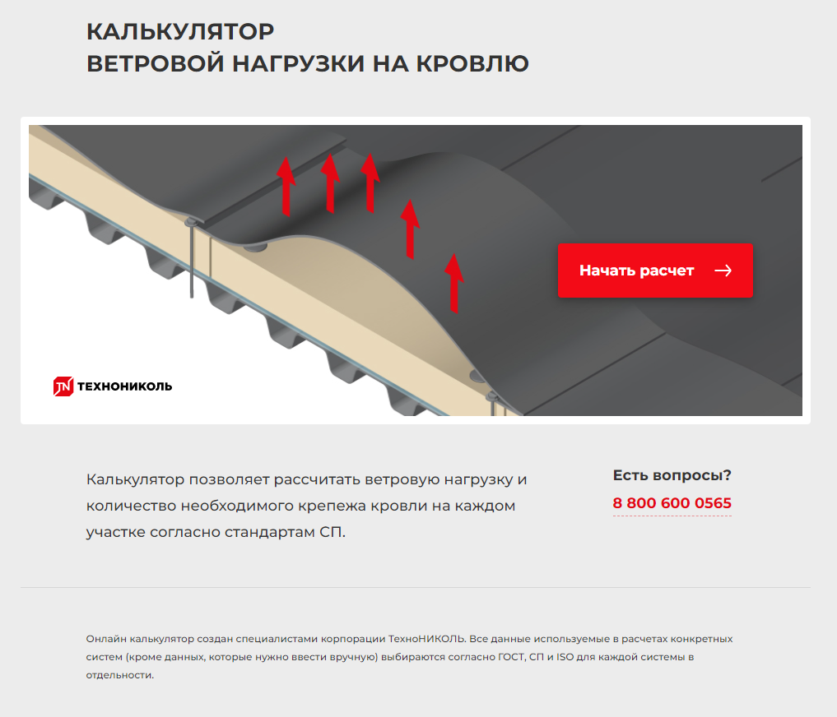
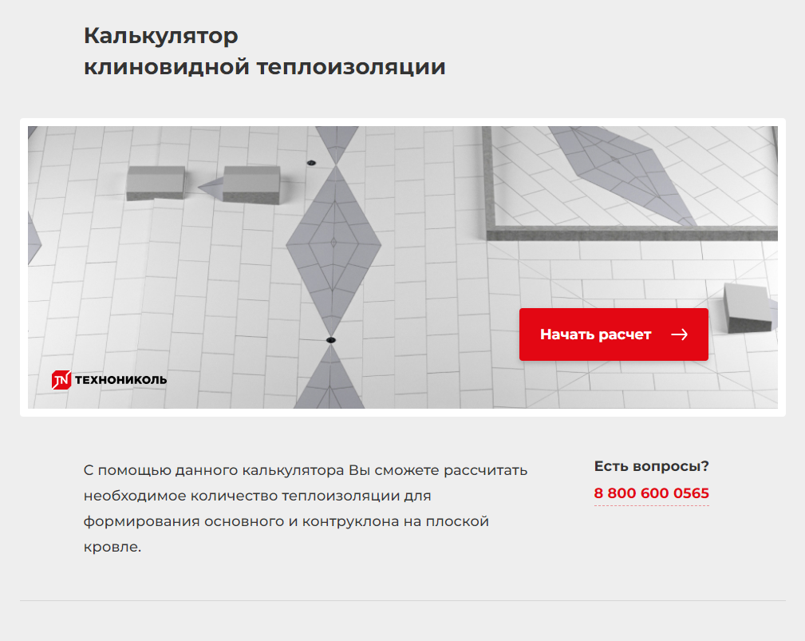
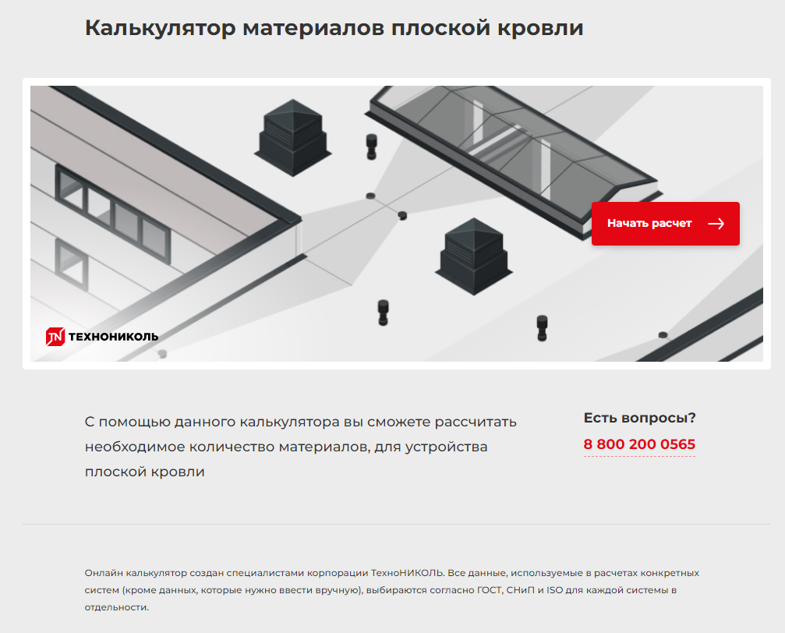
ОНЛАЙН-КАЛЬКУЛЯТОРЫ ЭТАПЫ ВЫПОЛНЕНИЯ РАСЧЁТА МАТЕРИАЛОВ

Slide 23






ОНЛАЙН-КАЛЬКУЛЯТОРЫ ТЕПЛОТЕХНИЧЕСКИЙ КАЛЬКУЛЯТОР
ДО 2014 г. (СП 23.02.2003 ТЕПЛОВАЯ ЗАЩИТА ЗДАНИЙ)
$$R_{0 }^{пр}=R_{0 }^{усл}∗r$$
$r$ – теплотехническая неоднородность, среднее табличное значение.
С 2014 г. (СП 50.13330.2011 ТЕПЛОВАЯ ЗАЩИТА ЗДАНИЙ)
$$R_{о}^{пр}=\frac{1}{\sum{a_{\text{i}}}U_{\text{i}}+\sum{l_{\text{j}}}Ψ_{\text{j}}+\sum{n_{\text{k}}}χ_{\text{k}}}$$
$r$ – уникально для каждого здания,
в зависимости от конструктивных особенностей.
https://nav.tn.ru/calculators/heat-protection/

Slide 24



ОНЛАЙН-КАЛЬКУЛЯТОРЫ ветровая нагрузка на плоскую кровлю
https://nav.tn.ru/calculators/...

Slide 25



ОНЛАЙН-КАЛЬКУЛЯТОРЫ расчёт материалов плоской кровли
https://nav.tn.ru/calculators/...

Slide 26



ОНЛАЙН-КАЛЬКУЛЯТОРЫ расчёт клиновидной теплоизоляции
https://nav.tn.ru/calculators/...

Slide 27



ОНЛАЙН-КАЛЬКУЛЯТОРЫ автоклин для autocad/nanocad
https://nav.tn.ru/bim/plagin-tekhnonikol-dlya...
Как импортировать клины из АвтоКЛИН

Slide 28
ОНЛАЙН-КАЛЬКУЛЯТОРЫ полезное
Расчет теплозащиты
Расчет ветровой нагрузки
Расчет клиновидной изоляции
Вебинар
База знаний
Видеоуроки
База знаний
Видеоуроки
База знаний
Расчет плоской кровли
Плагин КЛИН для Autocad
Вебинар
База знаний
Видеокурс
База знаний 1, 2, 3

Slide 29

Информационное моделирование зданий
Информационное моделирование зданий (от английского Building Informational Modeling), сокращенно BIM – это процесс моделирования, в результате которого формируется цифровой двойник здания.
Вся атрибутивная и графическая информация об объекте может быть использована на различных этапах жизненного цикла здания.

Slide 30


Bim tn каталоги
Разработаны системы многослойных конструкций, а так же системы изоляции воздуховодов и трубопроводов
Каталог включает в себя модели воронок, аэраторов, дорожек, ограждений, кровельных опор, гидрошпонок и водосточной системы.

Slide 31





Bim tn plug-in технониколь для revit
Построение клиновидной изоляции
Вспомогательные инструменты для проектирования
Теплотехнический расчет
BIM-библиотека ТЕХНОНИКОЛЬ
Расчет материалов на примыкания

Slide 32

Bim tn библиотека технониколь
Мультивендорная BIM библиотека включает в себя такие программы:
Revit, Renga, Allplan, ARCHICAD, AutoCAD, MagiCAD и SketchUP
BIM Библиотека создана в 2017 году
более 50 тыс. скачиваний каждый год
7
>1000
7
САПР ПРОГРАММ
МОДЕЛЕЙ
plug-in

Slide 33

Альбомы технических решений
АТР – ускорение, упрощение и повышение эффективности процессов проектирования и строительства

Slide 34


атр tn сервис
269
Систем многослойных конструкций
>6000
30
Узлов
Документов

Slide 35


Знание.
Опыт.
Мастерство.
Толстов Алексей
Руководитель направления
Цифровые инструменты
tolstov@tn.ru
+7 906 403 75 20

